Slide 1
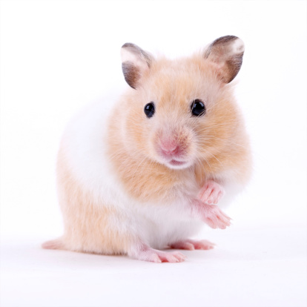
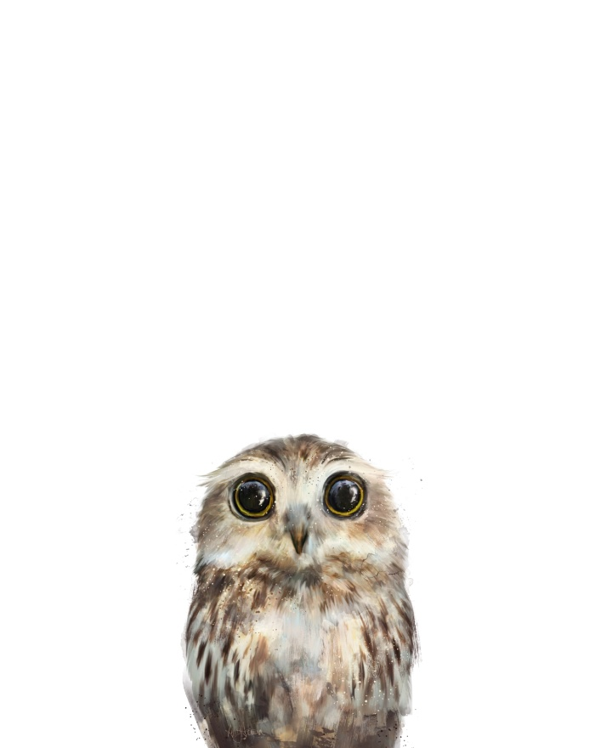


Dataset about pets
Соловьева Соня, Расюк Света 10П1

Slide 2

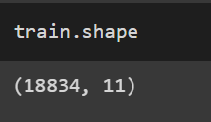
Исследование данных
*изучаем датасет*
Для начала необходимо узнать:
размер датасета

Slide 3
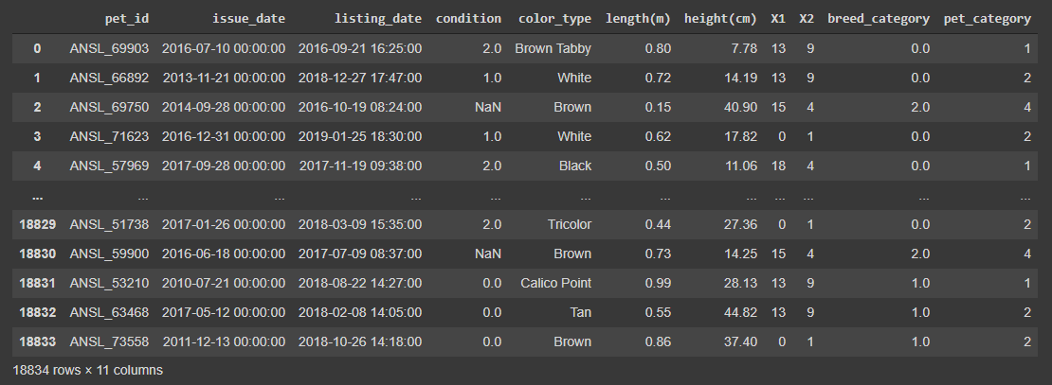
Собственно датасет

Slide 4
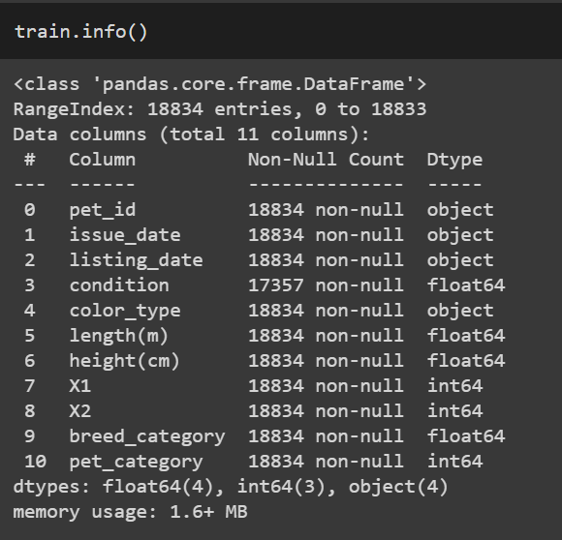
Исследование данных
Далее узнаем тип данных в каждом столбце

Slide 5
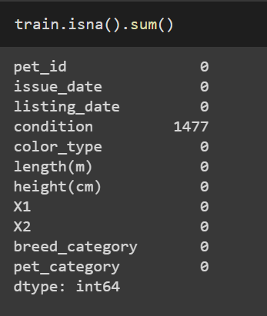
Исследование данных
Количество пустых значений в датасете

Slide 6
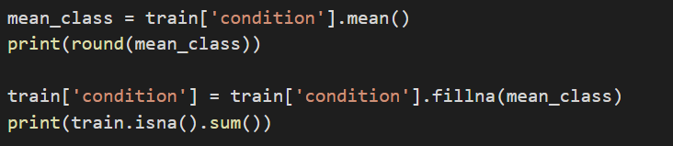
Обработка данных
В столбце condition заполнили пустые значения средними
Удалили столбцы, не несущие смысла

Slide 7


Обработка данных
Преобразовали все категориальные признаки в числовые
Столбец с категориальными признаками всего один, так что:
Разделили датасет на тестовую и тренировочную части

Slide 8
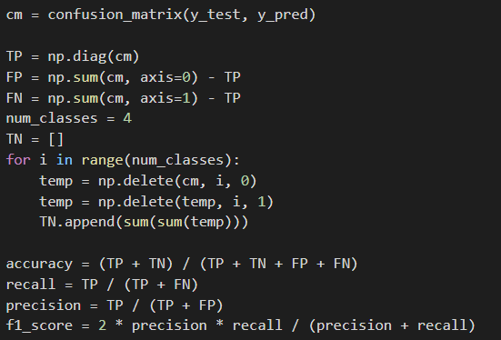
Так как в датасете у нас 4 вида животных (класса ответов), а не 2 как обычно, то использовать встроенные методы из библиотек не получится. Поэтому вычислив TP, FP, TN, FN и используя их находим accuracy, recall и precision по обычным формулам.

Slide 9
Далее реализовывались:
логистическая регрессия
логистическая регрессия с нормализованными данными
логистическая регрессия с стандартизированными данными
метод ближайших соседей
дерево решений
дерево решений с кроссвалидацией
метод опорных векторов
Худший результат показало метод опорных векторов.
Лучший - логистическая регрессия с стандартизированными данными.
(accuracy, recall и precision равны 1, так как FP и FN получились равными 0)
Результаты представлены на следующем слайде))

Slide 10
Результаты моделей
Модель | Получившаяся оценка
логистическая регрессия | 69%
логистическая регрессия с нормализованными данными | 70%
логистическая регрессия с стандартизированными данными | 100% (wow)
метод ближайших соседей | 79%
дерево решений | 85%
дерево решений с кроссвалидацией | 75%
метод опорных векторов | 67%

Slide 11

Вывод
В данной работе были исследованы данные о домашних питомцах, их размерность - (18834, 11), пропуски были только в одном столбце condition - 1477, заменили их на среднее значение этого столбца, категориальные признаки превратили в числовые с помощью labelencoder. Удалив не несущие смысла колонки и взяв в качестве признаков все оставшиеся колонки, кроме pet_category, которая являлась колонкой ответов. В нашей работе было 4 класса, поэтому было неудобно использовать встроенные методы python. Оценили различные модели и пришли к выводу что наилучшая модель логистическая регрессия со стандартизированными данными.

